Slide 1

Introducción a los Sistemas Expertos con Lógica Difusa
Ojeda Bermúdez Leonel alonso

Slide 2
¿Qué es un Sistema Experto con Lógica Difusa?
Un sistema experto con lógica difusa emula el razonamiento humano en situaciones de incertidumbre.
La lógica difusa permite tomar decisiones en escenarios imprecisos, usando valores que van de 0 a 1, en lugar de un "sí" o "no" binario.

Slide 3
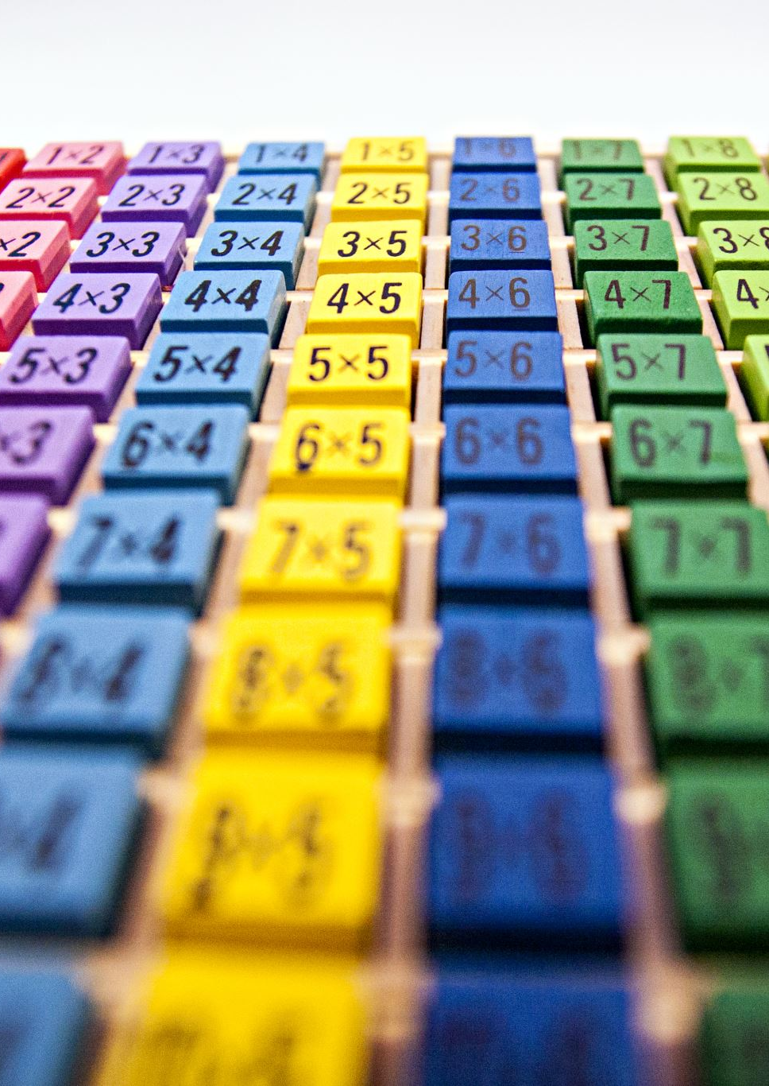
Diferencia entre Lógica Difusa y Lógica Clásica
Lógica Clásica:
Utiliza valores binarios: verdadero (1) o falso (0).
Lógica Difusa:
Los valores son graduales, permitiendo una gama de posibilidades entre 0 y 1, para manejar mejor la incertidumbre.

Slide 4
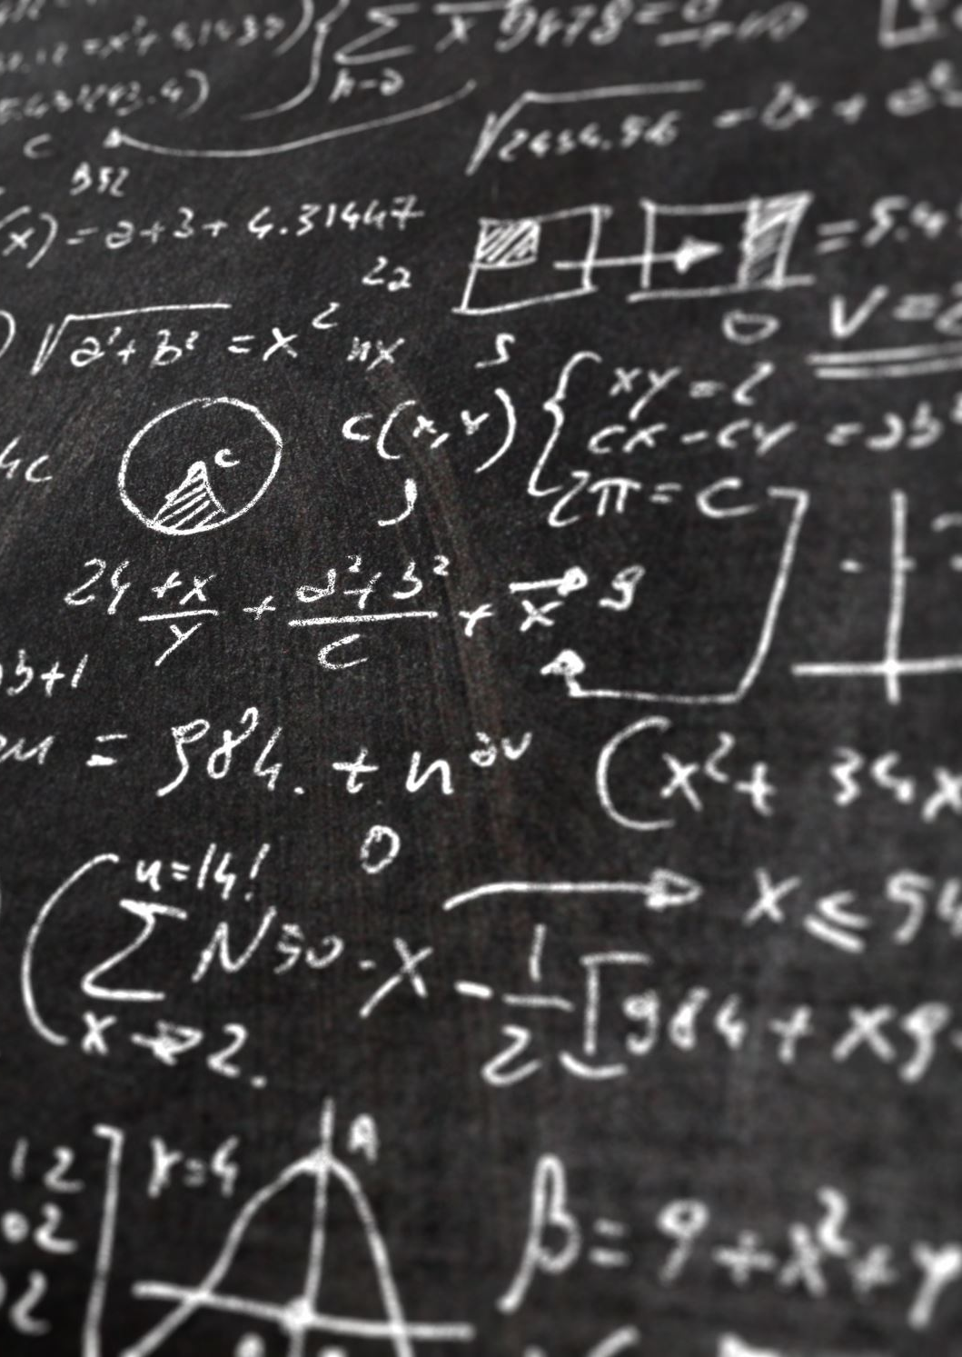
Estructura de un Sistema Experto con Lógica Difusa
Componentes Principales:
Base de Conocimiento: Contiene las reglas y hechos del dominio expresados con conjuntos difusos.
Motor de Inferencia: Aplica las reglas para inferir conclusiones a partir de entradas difusas.
Fuzzificación: Convierte los datos numéricos en valores difusos.
Defuzzificación: Convierte los resultados difusos a valores numéricos precisos para su interpretación.

Slide 5
Ejemplos de Aplicaciones de Sistemas Difusos
Control de Procesos Industriales: Como la temperatura en hornos o dosificación de productos químicos.
Diagnóstico Médico: Evaluación de síntomas y diagnóstico asistido.
Vehículos Autónomos: Ajuste de velocidad y navegación en función de condiciones variables.
Finanzas y Economía: Evaluación de riesgos de crédito y decisiones de inversión.

Slide 6

Reglas Difusas en un Sistema Experto
Estructura de una Regla Difusa:
Antecedente (Premisa): Expresa la condición (ej. temperatura es "baja").
Operadores Lógicos Difusos: Conectan condiciones (ej. "Y", "O").
Consecuente (Acción): Resultado de la regla (ej. ajustar ventilador a "baja").
Ejemplo: SI la temperatura es "alta" ENTONCES la velocidad del ventilador es "alta".

Slide 7

Métodos de Inferencia Difusa
Métodos Principales:
Inferencia de Mamdani: Utiliza reglas difusas para generar una salida que luego se defuzzifica.
Inferencia de Sugeno: Utiliza funciones matemáticas en la salida, más adecuado para tiempo real.

Slide 8

Ventajas y Desventajas
Ventajas:
Manejo de incertidumbre e imprecisión.
Representación más natural del conocimiento experto.
Flexibilidad en su aplicación en múltiples áreas.
Desventajas:
Dependencia del conocimiento experto.
Crecimiento exponencial de reglas en sistemas complejos.
Defuzzificación puede causar pérdida de precisión.

Slide 9

Conclusión
Los sistemas expertos con lógica difusa son herramientas poderosas para enfrentar problemas complejos con incertidumbre.
Son útiles en control industrial, diagnóstico médico, y toma de decisiones en entornos inciertos.
La flexibilidad de las reglas difusas y su capacidad para adaptarse a situaciones imprecisas los hacen valiosos en muchas aplicaciones.

